Slide 1


Travela
BÁO CÁO KHOÁ LUẬN TỐT NGHIỆP
XÂY DỰNG WEBSITE ĐẶT TOUR DU LỊCH TÍCH HỢP CHATBOT VÀ TÌM KIẾM BẰNG GIỌNG NÓI
GVHD: Ths.Nguyễn Minh Nhật
Group 76

Slide 2



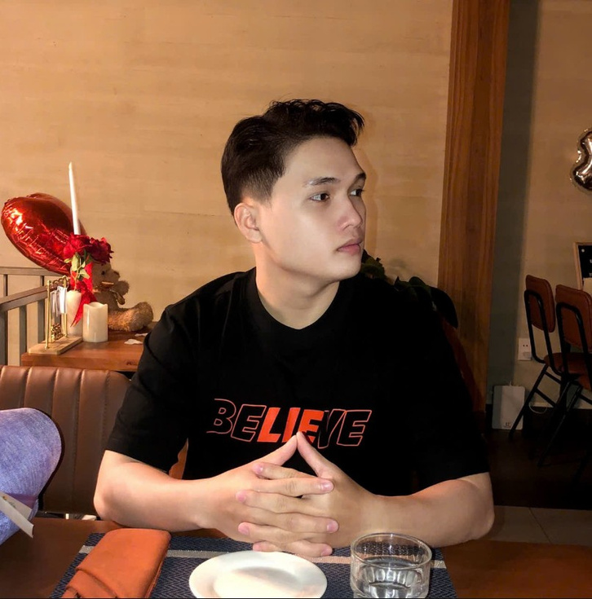
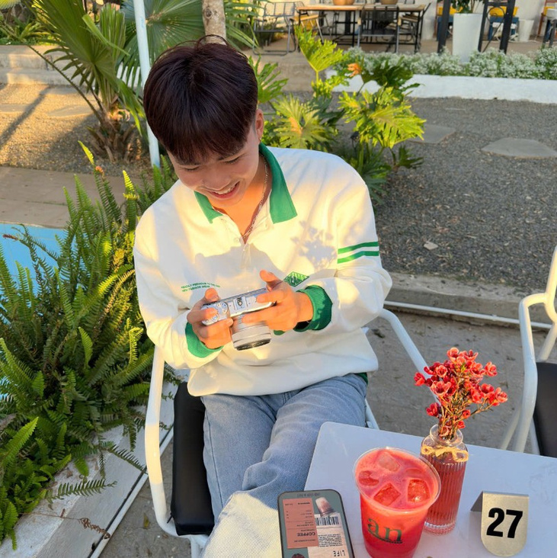
Travela
Our Team
Trần Minh Hoàng
Product Owner
Võ Văn Khôi
Member
Huỳnh Tuấn Duy
Member
Phan Quốc Phong
Member
Trần Đình Bảo
Member

Slide 3
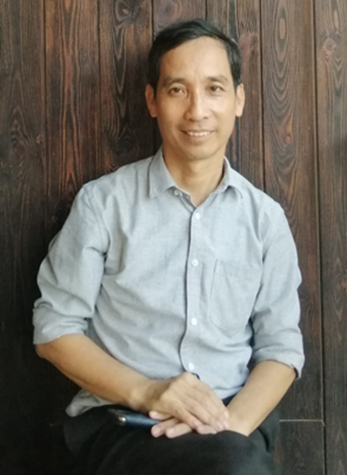
Travela
Mentor
Giảng viên Khoa CNTT- Đại học Duy Tân
Email: nhatnm2010@gmail.com
Nguyễn Minh Nhật

Slide 4


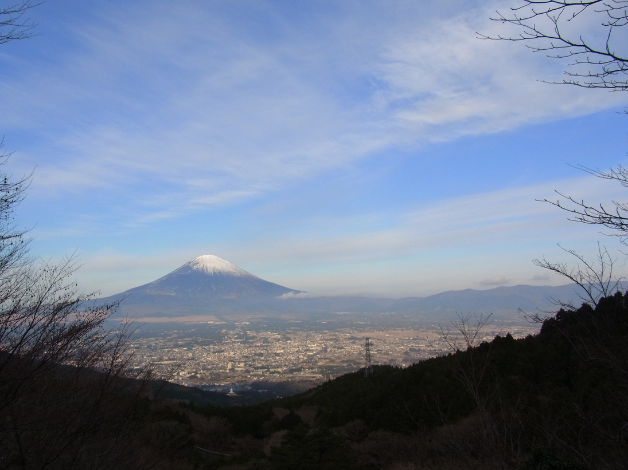
Travela
Về chúng tôi
Chúng tôi chuyên tạo ra những trải nghiệm thành phố khó quên cho du khách muốn khám phá trái tim và tâm hồn của cảnh quan đô thị. Các tour du lịch có hướng dẫn viên chuyên nghiệp của chúng tôi sẽ đưa du khách qua những con phố sôi động, các địa danh lịch sử và những viên ngọc ẩn giấu của mỗi thành phố.

Slide 5





Travela
TỔNG QUAN DỰ ÁN
Gói du lịch
Khám phá thế giới mà không gặp rắc rối với các gói du lịch được thiết kế tỉ mỉ của chúng tôi.
Ngày nay, nhu cầu du lịch ngày càng tăng cao, đặc biệt là sau đại dịch, khi mọi người có xu hướng tìm kiếm những trải nghiệm mới để thư giãn và khám phá. Việc đặt tour truyền thống qua điện thoại hoặc đến trực tiếp các công ty du lịch đã không còn phù hợp với xu thế công nghệ hiện đại.
Chatbot trực tuyến
Nâng cao trải nghiệm người dùng mà còn thể hiện xu hướng ứng dụng công nghệ mới vào lĩnh vực du lịch.
Khích lệ và Ghi nhận
Reward and motivate your team with our enticing incentives program.

Slide 6
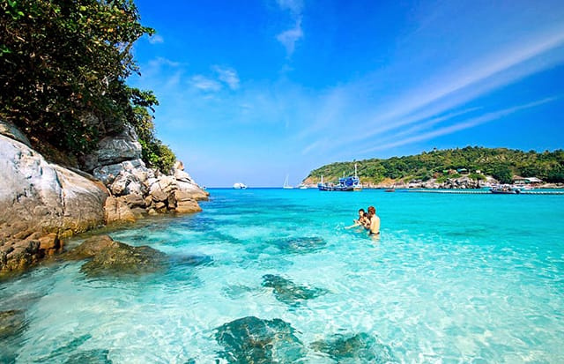
CHỨC NĂNG TỔNG QUÁT
Travela
1. Khách vãng lai
3. Quản trị viên (Admin)
Xem danh sách tour theo danh mục, địa điểm, giá.
Xem chi tiết tour (mô tả, lịch trình, hình ảnh...).
Tìm kiếm tour (từ khóa hoặc giọng nói).
Nhận tư vấn từ chatbot AI.
Đăng ký tài khoản.
Quản lý tour (thêm, sửa, xoá).
Quản lý danh mục, điểm đến, loại tour.
Quản lý người dùng & đơn đặt tour.
Theo dõi đánh giá, phản hồi của khách.
Thống kê doanh thu & lượt đặt tour.
Bali, Indonesia
2. Khách hàng
Đăng nhập/đăng xuất hệ thống.
Đặt tour, chọn thời gian, số người.
Theo dõi trạng thái đơn đặt.
Quản lý tài khoản & lịch sử đặt tour.
Thêm tour vào danh sách yêu thích.
Gửi đánh giá, phản hồi sau chuyến đi.
Tìm kiếm & nhận tư vấn qua chatbot.
Cù Lao Chàm, Việt Nam

Slide 7
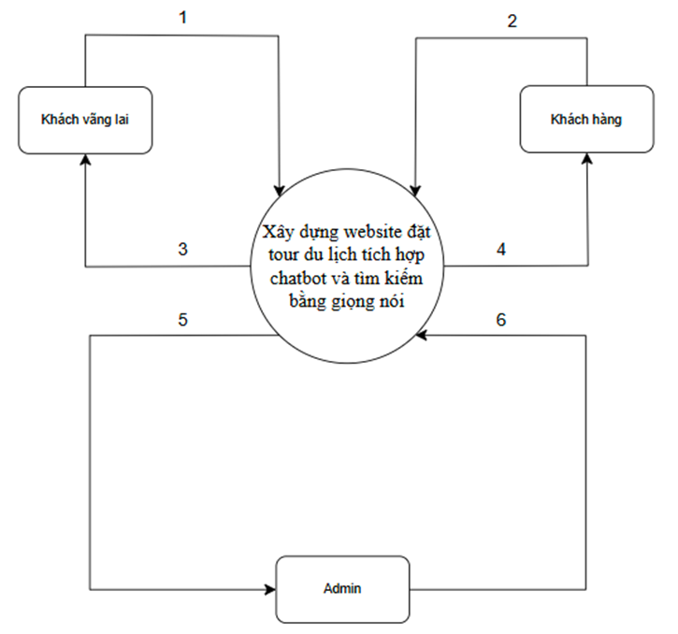
Travela
SƠ ĐỒ NGỮ CẢNH
Hệ thống có 3 tác nhân: Khách vãng lai, Khách hàng, Người quản lý hệ thống(Admin).
· Đối với Khách vãng lai: (1) khi khách vãng lai nhập yêu cầu đến hệ thống (xem tour, v.v…) thì hệ thống sẽ phản hồi (3) đến khách vãng lai.
· Đối với trưởng khách hàng: (2) khi khách hàng nhập yêu cầu đến hệ thống (xem tour, v.v…) thì hệ thống sẽ phản hồi (4) đến khách hàng.
· Đối với Admin: (3) khi quản trị kiểm tra các yêu cầu người dùng trên hệ thống, hệ thống sẽ kiểm tra dữ liệu yêu cầu và trả dữ liệu về hệ thống, từ đó hệ thống sẽ phản hồi (4) đến quản trị.

Slide 8
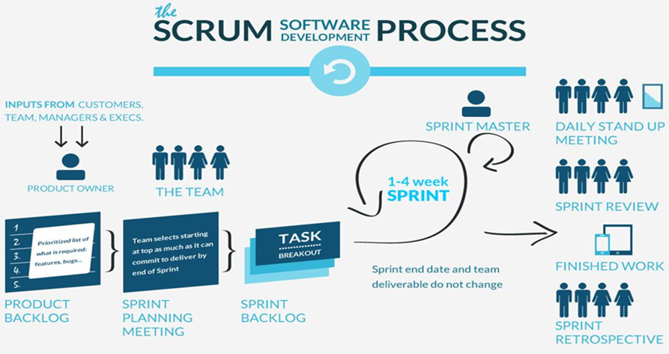
MÔ TẢ QUY TRÌNH
Travela
Ưu điểm
Lợi thế của phương pháp này bao gồm việc giảm thiểu tài liệu tới mức tối thiểu để đạt được năng suất cao nhất.
Chỉ viết những tài liệu tối thiểu cho phép lưu lại lịch sử của các quyết định được đưa ra trong dự án và dễ dàng thực hiện các can thiệp vào phần mềm khi nó đi vào giai đoạn bảo trì.
Nhược điểm
Phạm vi creep là một vấn đề quan trọng trong các dự án Scrum. Vì dự án phụ thuộc vào sự hợp tác chặt chẽ của nhóm, bất kỳ thành viên nào rời khỏi nhóm có thể phá vỡ toàn bộ dự án.

Slide 9
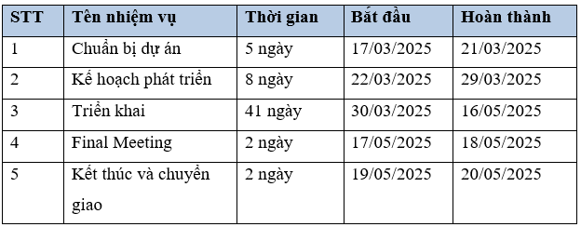
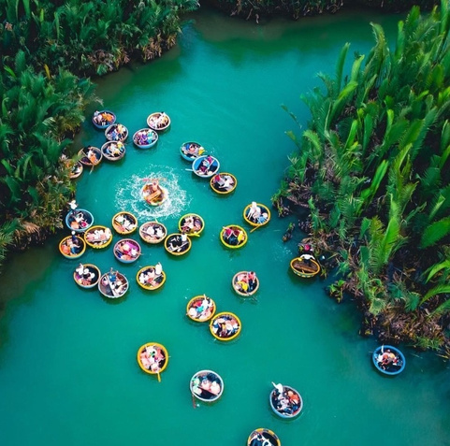

KẾ HOẠCH DỰ ÁN
Travela
-Bảng dưới đây liệt kê các sự kiện quan trọng của dự án này, với khung thời gian hoàn thành dự kiến của nhóm.

Slide 10
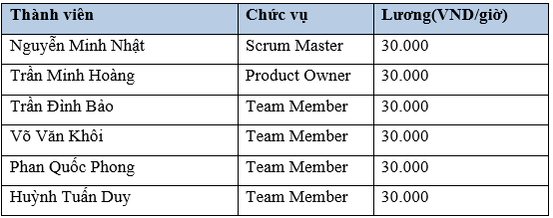

DỰ TÍNH CHI PHÍ
Travela
-Số lượng thành viên: 5 người.
-Số giờ làm việc trên ngày của nhóm (5 người): 10 giờ/ngày.
-Chi phí 1 giờ: 30.000VND.
-Chi phí trực tiếp = ((số giờ làm việc của mỗi người trong 1 ngày * số lượng thành viên)
* tổng thời gian làm việc) * Chi phí 1 giờ = (434)*30.000 = 13.020.000VND
-Chi phí gián tiếp: 10% * chi phí trực tiếp = 1.302.000VND
-Chi phí văn phòng phẩm, in ấn, bút viết v.v…: 10% * chi phí trực tiếp =1.302.000VND
-Chi phí khác: 9.500.000VND
-Tổng = 25.124.000VND

Slide 11
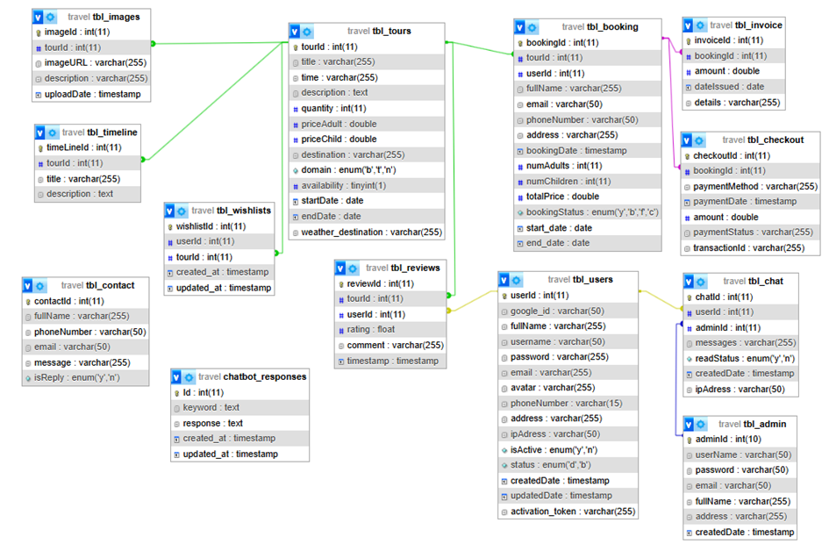
DATABASE
Travela

Slide 12

Travela
TESTING

Slide 13
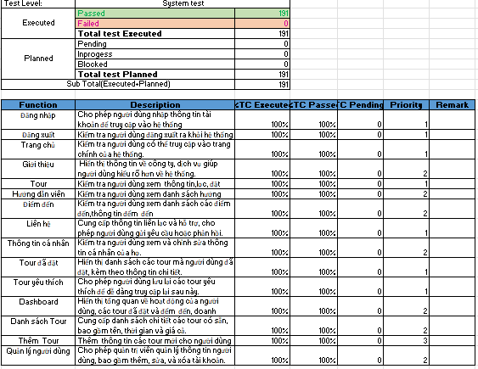
Test Report
Test Report Sprint 1
Travela

Slide 14
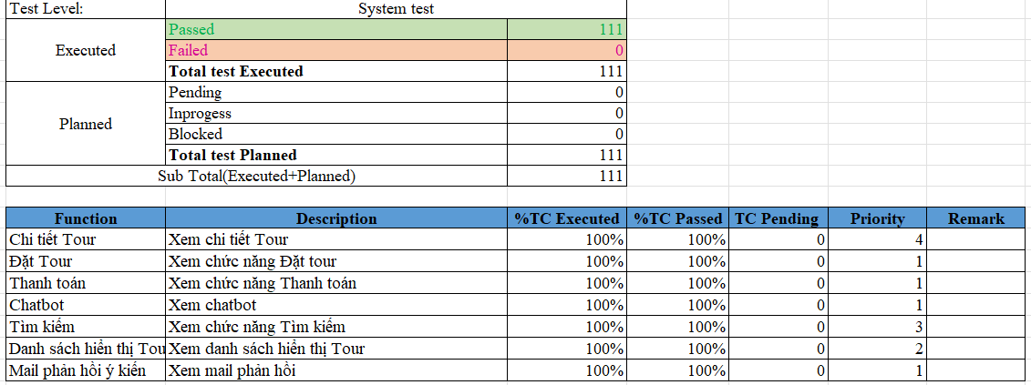
Test Report
Test Report Sprint 2
Travela

Slide 15
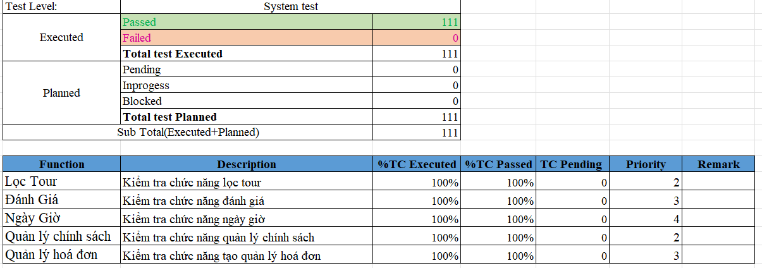
Test Report
Test Report Sprint 3
Travela

Slide 16
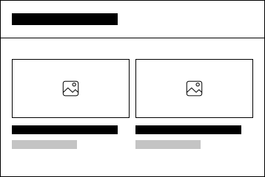
Travela
PROTOTYPE

Slide 17
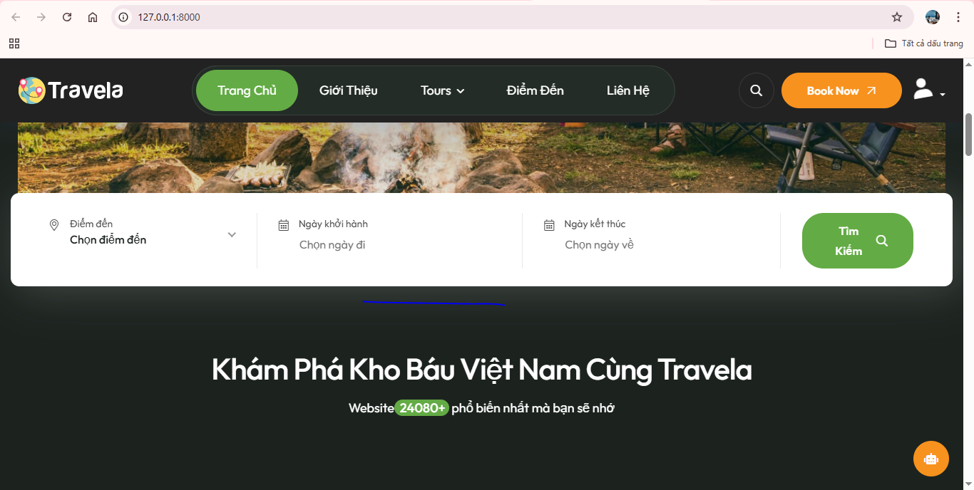
Trang chủ

Slide 18
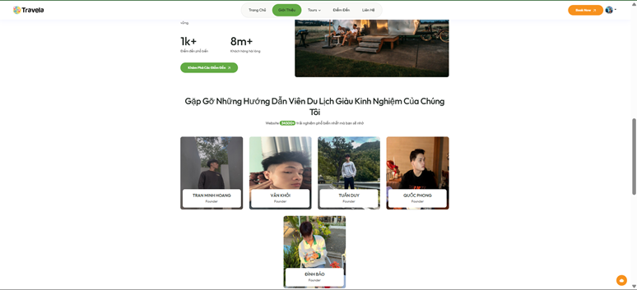
Giới thiệu

Slide 19
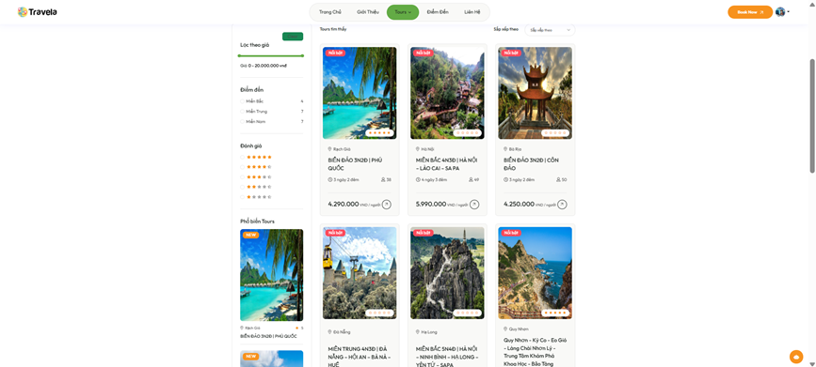
Tours

Slide 20
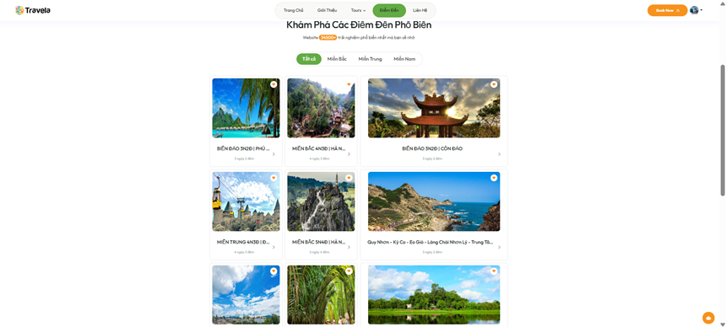
Điểm đến

Slide 21
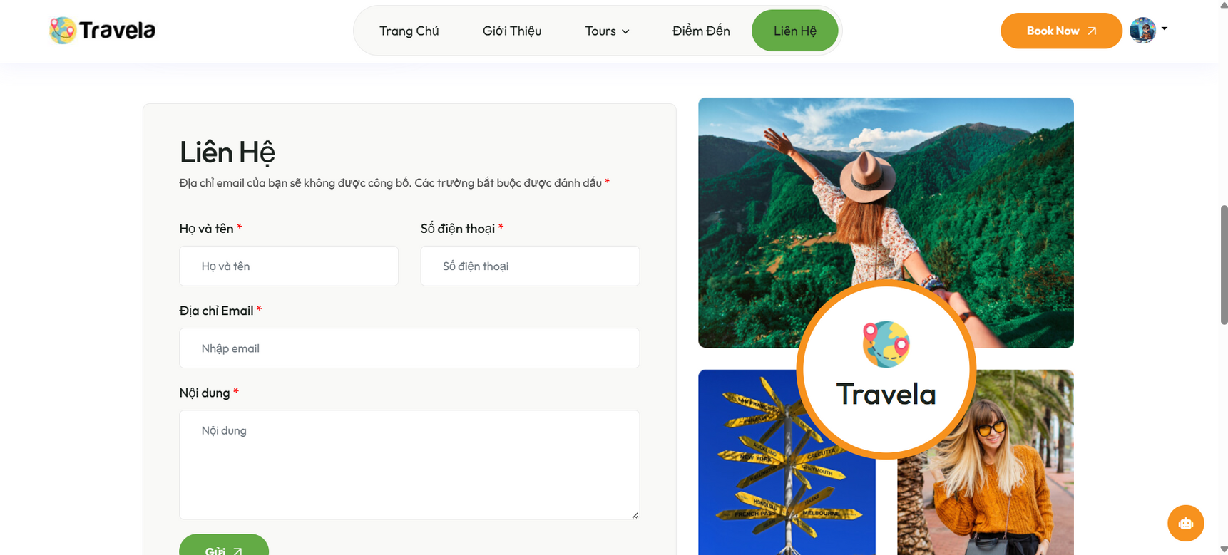
Liên hệ

Slide 22
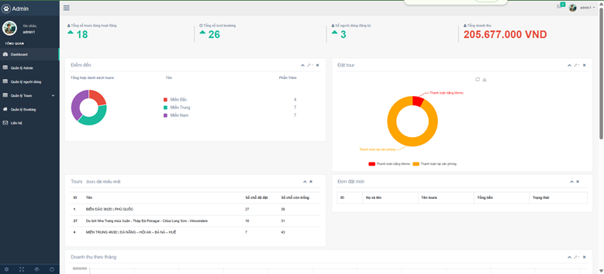
Dashboard

Slide 23


Travela
QUẢN LÝ

Slide 24
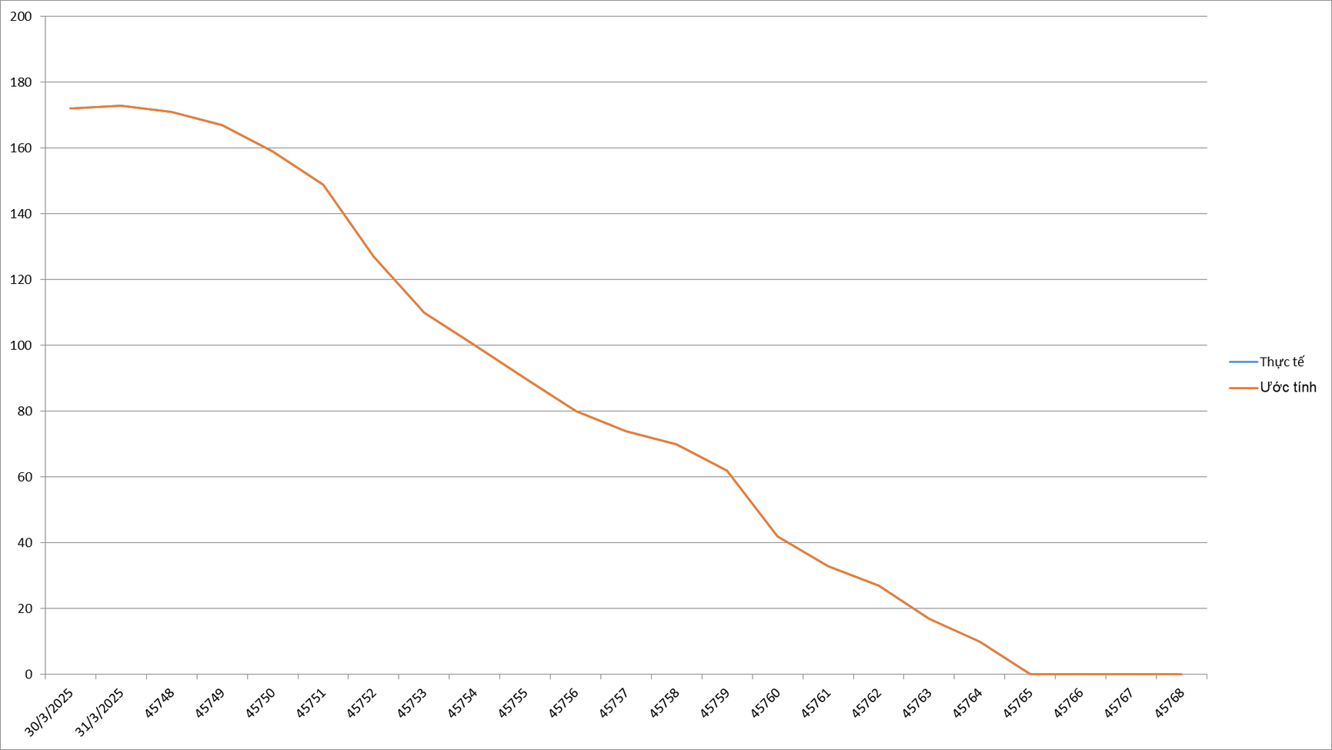
Sprint 1: Burndow Chart
Travela

Slide 25
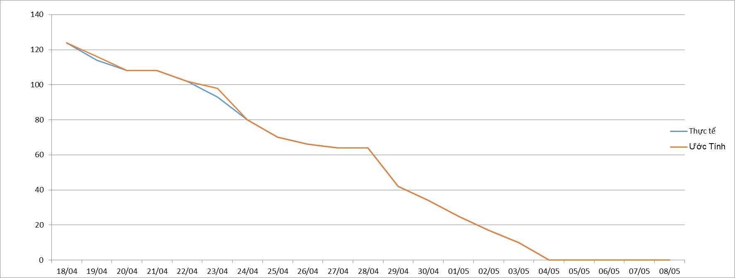
Sprint 2: Burndow Chart
Travela

Slide 26
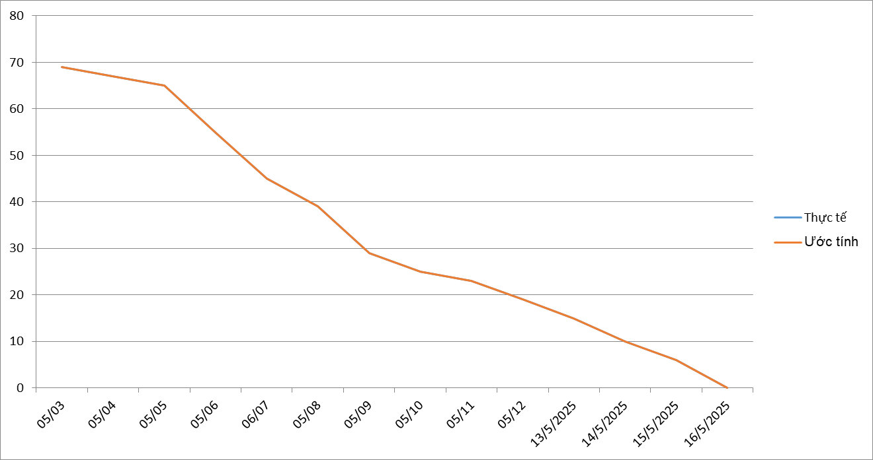
Sprint 3: Burndow Chart
Travela

Slide 27

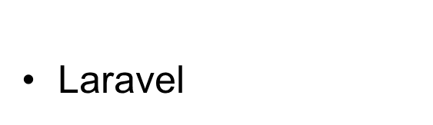




Công nghệ sử dụng
Travela

Slide 28

Công cụ quản lý
Travela
GitHub

Slide 29

Travela
REFLECTION

Slide 30

Ưu điểm
Travela
Giáo viên hướng dẫn rất nhiệt tình
Tất cả các thành viên nỗ lực hoàn thành dự án
Thực hiện tốt về phạm vi, mục tiêu của dự án
Hoàn thành công việc với tỉ lệ 98%
Nắm bắt được quy trình Scrum và áp dụng Scrum vào thực tế

Slide 31
Nhược điểm
Travela
Khó cân bằng được khối lượng công việc cho từng thành viên trong nhóm
Chưa thực sự hoàn thành công việc theo kế hoạch đề ra dẫn đến thiếu thời gian và phải làm thêm giờ
Thiếu kinh nghiệm về công nghệ và quy trình thực hiện
Sự phối hợp giữa các thành viên chưa thực sự ăn ý
Khó tránh khỏi bất đồng về quan điểm giữa các thành viên trong nhóm

Slide 32

Bài học kinh nghiệm
Travela
Để dự án triển khai thành công thì phải có kế hoạch từ đầu một cách chi tiết và luôn bám sát theo kế hoạch thực hiện
Thường xuyên review hoặc meeting để kịp thời chỉnh sửa những rủi ro hay sai sót
Trong quá trình làm nhóm sẽ xảy ra nhiều bất đồng về ý tưởng và quan điểm, do đó phải lắng nghe ý kiến của các thành viên trong nhóm để tìm cách giải quyết

Slide 33
Travela
DEMO

Slide 34
Travela
Thank You
Group 76

